Slide 1
VOCABULARIO DE COCINA Y ORACIONES SUBORDINADAS TEMPORALES Y DE FINALIDAD.

Slide 2
VOCABULARIO DE COCINA

Slide 3
Utensilios que podemos encontrar en la cocina.

Slide 4
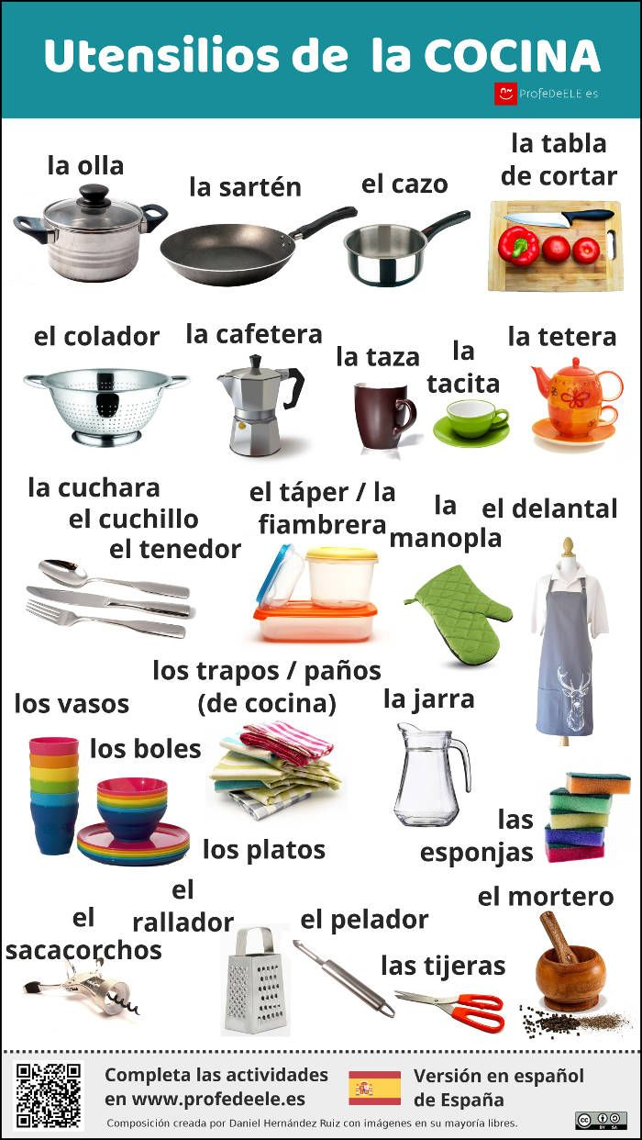
https://www.profedeele.es/actividad/vocabulario/utensilios-cocina/

Slide 5
¿Cómo se llaman los siguientes utensilios?

Slide 6
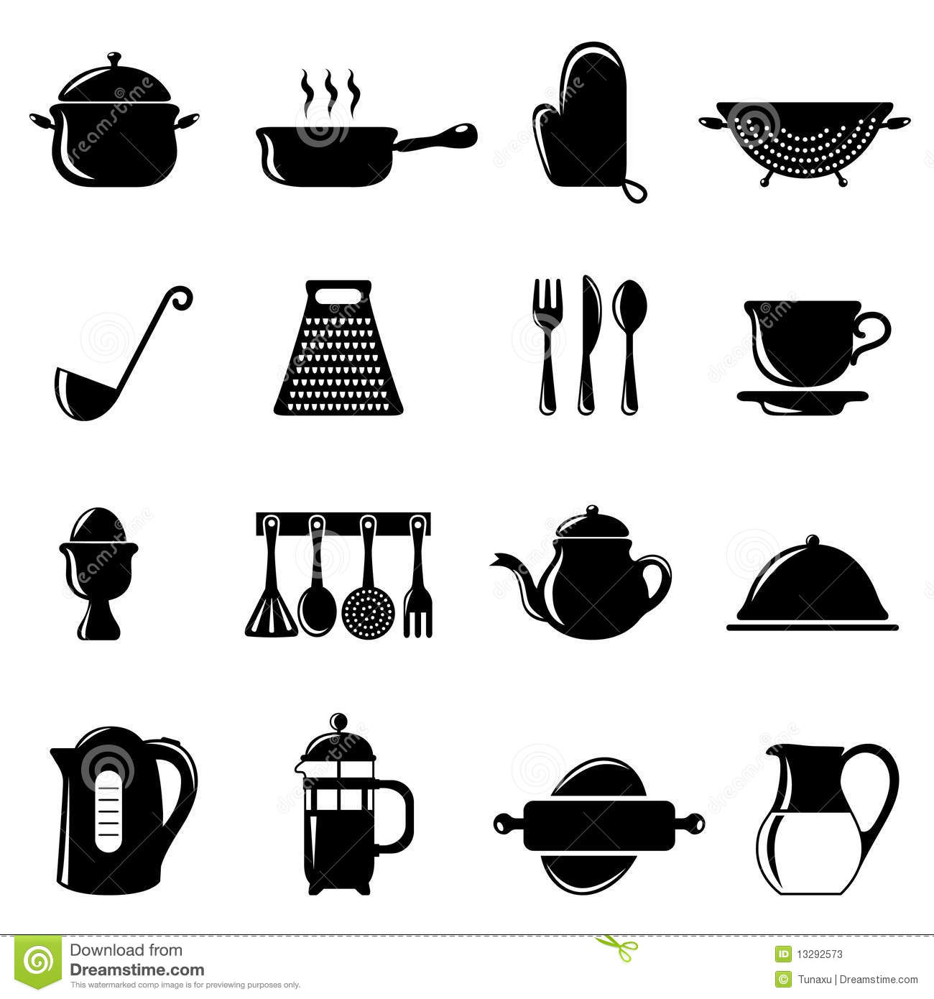
https://es.dreamstime.com/fotos-de-archivo-objetos-de-la-cocina-fijados-image13292573

Slide 7
Verbos para cocinar

Slide 8
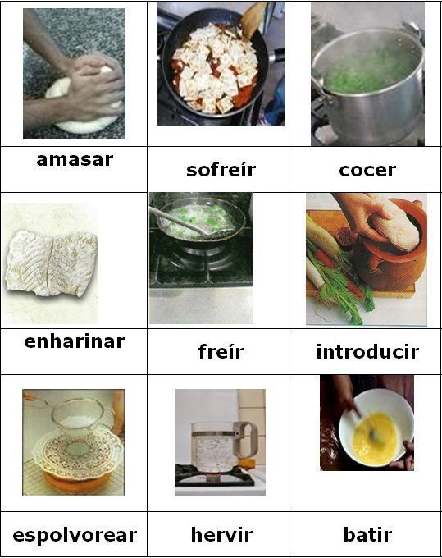
https://www.pinterest.es/pin/362962051216230608/

Slide 10
ORACIONES SUBORDINADAS TEMPORALES y DE FINALIDAD.

Slide 11
De finalidad | + subjuntivo
para que
Temporales
cuando
hasta que
en cuanto
antes de que
después de que

Slide 12
Cuando el agua hierva, añade la sal. No eches los macarrones antes de que el agua hierva. Para que los macarrones no se peguen, pon un poco de aceite en el agua. Después de que la pasta haya hervido durante 8 minutos, escurre el agua.

Slide 13
Actividad individual Escribe un consejo sobre cocina, o sobre la vida, utilizando las subordinadas temporales y finales.

Slide 14
Actividad en grupo Explicad una receta que os guste mucho utilizando el vocabulario, verbos y gramática que hemos visto en clase. La presentaréis a los compañeros.

Slide 15
Vamos a escuchar una canción muy popular para repasar el vocabulario sobre utensilios de cocina. ¿Qué utensilios identificáis en la canción?

